Slide 1

LE RAPPORT MORAL Année 2025
Analyse de notre activité
Réalisé par SOGEC – Société de Gestion et d’Expertise Comptable
Présenté par Monsieur Jérome WEXSTEEN

Slide 2

F.N.C.V.
Commentaire de Gestion
2025
F.N.C.V.
Présentation de vos principaux indicateurs financiers

Slide 3


F.N.C.V.
Commentaire de Gestion
2025
Votre association en quelques chiffres
Fonds propres
32 217 €
Pdts d'Exploit.
275 387 €
-15,7%
Baisse de 51 321 €
Effectif
3 pers.
Résultat
58 278 €
Trésorerie
50 708 €
Crédits clients
98 jours
Crédits fournisseurs
24 jours
21 ,16 % du CA

Slide 4
F
.N.C.V. Activité globale |  |  | Commentaire d | e Gestion 2025
 | 2025 | 2024 | Évolution
Ressources associatives | 116 283 € | 124 522 € | -6,6%
Ventes de marchandises | 158 130 € | 176 632 € | -10,5%
Prestations vendues | 968 € | 5 625 € | -82,8%
Activité globale | 275 381 € | 306 779 € | -10,2%

Slide 5

F
.N.C.V. Ressources associatives |  |  | Commentaire d | e Gestion 2025
 | 2025 | 2024 | Évolution
Concours publics et subv. d'exploitatio | 833 € | 4 000 € | -79,2%
Cotisations des adhérents | 72 574 € | 82 457 € | -12%
Contributions financières | 42 876 € | 38 065 € | +12,6%
Total des ressources | 116 283 € | 124 522 € | -6,6%
Les contributions financières représentent les partenariats (franchise expo et Mercialys)
A noter dans le poste charges de fonctionnement - communication la contre partie du partenariat Franchise Expo pour 25 K€

Slide 6
F
.N.C.V. Produits d'exploitation (Détail) |  |  |  |  | Commentaire de Gestion 2025
 | 2025 |  | 2024 |  | Évolution
Concours publics et subv. d'exploitation | 833 € |  | 4 000 € |  | -3 167 € | -79,2%
Cotisations des adhérents | 72 574 € |  | 82 457 € |  | -9 883 € | -12%
Dons, Mécénats, Legs | 0 € |  | 0 € |  | 0 €
Contributions financières | 42 876 € |  | 38 065 € |  | +4 811 € | +12,6%
Utilisations des fonds dédiés | 0 € |  | 0 € |  | 0 €
Ventes de marchandises | 158 130 € |  | 176 632 € |  | -18 502 € | -10,5%
Production de l'exercice | 968 € |  | 5 625 € |  | -4 657 € | -82,8%
Transferts de charges | 0 € |  | 2 839 € |  | -2 839 €
Reprises sur provisions | 0 € |  | 9 919 € |  | -9 919 €
Autres produits d'exploitation | 6 € | 7 172 € | -7 166 € | -99,9%
Total | 275 387 € | 326 708 € | -51 321 € | -15,7%
Contributions volontaires | 0 € | 0 € | 0 €
Emplois contributions volontaires
0 €
0 €
0 €

Slide 7

F.N.C.V.
Commentaire de Gestion
2025
CHARGES DE FONCTIONNEMENT
% Produits
8 2 757 €
2025
82 757 €
30,05%
6 5 444 €
5 6 753 €
2024
65 444 €
21,33%
+26,4%
+17 313 €
Produits d'exploitation : -15,7%
2023
2024
2025

Slide 8
F
.N.C.V. Charges externes (Détail) |  |  |  |  | Commentaire de Gestion 2025
 | 2025 |  | 2024 |  | Évolution
Fournitures consommables | 1 320 € |  | 2 224 € |  | -904 € | -40,6%
Locations, Charges locatives | 33 431 € |  | 33 619 € |  | -188 € | -0,6%
Entretien, Réparations | 3 375 € |  | 3 687 € |  | -312 € | -8,5%
Primes d'assurance | 515 € |  | 441 € |  | +74 € | +16,8%
Intermédiaires et honoraires | 5 256 € |  | 8 650 € |  | -3 394 € | -39,2%
Informations et communications | 28 271 € |  | 1 588 € |  | +26 683 €
Déplacements, Réception | 3 106 € |  | 6 875 € |  | -3 769 € | -54,8%
Frais postaux, Télécom. | 7 214 € |  | 8 064 € |  | -850 € | -10,5%
Frais bancaires | 217 € |  | 240 € |  | -23 € | -9,6%
Autres services extérieurs | 49 € |  | 57 € |  | -8 € | -14%
TOTAL | 82 757 € |  | 65 444 € |  | +17 313 € | +26,4%

Slide 9
F.N.C.V.
Commentaire de Gestion
2025
IMPÔTS ET TAXES
% Produits
5 072 €
5 030 €
2025
5 030 €
1,83%
4 072 €
2024
4 072 €
1,33%
+23,5%
+958 €
Produits d'exploitation : -15,7%
2023
2024
2025

Slide 10
F.N.C.V.
Commentaire de Gestion
2025
CHARGES DE PERSONNEL
% Produits
1 75,3 k€
1 64,5 k€
2025
78 365 €
28,46%
2024
164 467 €
53,61%
7 8 365 €
-52,4%
-86 102 €
Produits d'exploitation : -15,7%
2023
2024
2025
Synthèse des charges de personnel
2025 |  | 2024 | Évolution
Salaires bruts | 61 322 € | 127 342 € | -66 020 € | -51,8%
Charges sociales | 14 896 € | 30 769 € | -15 873 € | -51,6%
Taux de charges sociales | 24,29% | 24,16% | +0,1
Autres charges du personnel | 2 147 € | 6 356 € | -4 209 € | -66,2%

Slide 11
F
.N.C.V. Synthèse des charges |  |  | Commentaire d | e Gestion 2025
 | 2025 | 2024 | Évolution
Charges de fonctionnement | 82 757 € | 65 444 € | +26,4%
Impôts et taxes | 5 030 € | 4 072 € | +23,5%
Charges de personnel | 78 365 € | 164 467 € | -52,4%
Total | 166 770 € | 234 821 € | -29%
Synthèse des résultats
2025
2024
Évolution
Résultat d'exploitation
58 278 €
-20 673 €
Résultat financier
0 €
196 €
Résultat courant 58 278 € -20 477 €
Résultat de l'exercice 58 278 € -20 477 €
Capacité d'autofinancement 58 896 € -29 558 €

Slide 12
F
.N.C.V. Ratios d'activité (%) |  |  | Comm | entaire de Gestion 2025
 | 2025 |  | 2024
Produits d'exploitation | 275 387 € | 100% | 326 708 € | 106,5%
Marge globale | 109 807 € | 39,87% | 86 545 € | 28,21%
Charges de fonctionnement | 82 757 € | 30,05% | 65 444 € | 21,33%
Impôts et taxes | 5 030 € | 1,83% | 4 072 € | 1,33%
Charges de personnel | 78 365 € | 28,46% | 164 467 € | 53,61%
Dotations aux amortissements | 618 € | 0,22% | 838 € | 0,27%
Résultat d'exploitation | 58 278 € | 21,16% | -20 673 € | -6,74%
Résultat financier | 0 € | 0% | 196 € | 0,06%
Résultat courant | 58 278 € | 21,16% | -20 477 € | -6,67%
Résultat de l'exercice | 58 278 € | 21,16% | -20 477 € | -6,67%

Slide 13
F.N.C.V.
Commentaire de Gestion
2025
Soldes intermédiaires de gestion (EBITDA)
 | 2025 | 2024 |  | Évolution
Produits d'exploitation | 275 381 € | 306 779 € |  | -31 398 € | -10,2%
Chiffre d'affaires | 159 098 € | 182 257 € |  | -23 159 € | -12,7%
Ventes + Production réelle | 159 098 € | 182 257 € |  | -23 159 € | -12,7%
Achats consommés | 49 291 € | 95 712 € |  | -46 421 € | -48,5%
Marge globale | 109 807 € | 86 545 € |  | +23 262 € | +26,9%
Charges de fonctionnement | 82 757 € | 65 444 € |  | +17 313 € | +26,4%
Impôts et taxes | 5 030 € | 4 072 € |  | +958 € | +23,5%
Charges de personnel | 78 365 € | 164 467 € |  | -86 102 € | -52,4%
Transfert de charges | 0 € | 2 839 € |  | -2 839 €
Autres produits d'exploitation | 6 € | 7 172 € |  | -7 166 € | -99,9%
Autres charges d'exploitation | 1 047 € | 16 849 € |  | -15 802 € | -93,8%
EBITDA | -57 386 € | -154 276 € |  | +96 890 € | -62,8%
Reprises sur provisions | 0 € | 9 919 € |  | -9 919 €
EBIT | -58 004 € | -145 195 € |  | +87 191 € | -60%
Résultat financier | 0 € | 196 € |  | -196 €
Résultat de l'exercice | 58 278 € | -20 477 € |  | +78 755 €
Capacité d'autofinancement | 58 896 € | -29 558 € |  | +88 454 €

Slide 14
F.N.C.V.
Commentaire de Gestion
2025
LES FLUX DE VOTRE TRÉSORERIE
SOLDE DE TRÉSORERIE 2024
28,4 k€
RÉSULTAT CORRIGÉ (C.A.F.)
+58,9 k€
Δ FRNG = +58,9 k€
-1,3 k€
CRÉANCES USAGERS
-14 k€
DETTES FOURNISSEURS
DÉCALAGES D'EXPLOITATION
AUTRES CRÉANCES
+8,6 k€
Δ BFR = -36,6 k€
-29,9 k€
AUTRES DETTES
SOLDE DE TRÉSORERIE 2025 50,7 k€

Slide 15
F.N.C.V.
Commentaire de Gestion
2025
VOTRE BILAN
au 31/12/2025

Slide 16

F.N.C.V.
Commentaire de Gestion
2025
BILAN AU 31/12/2025
BILAN AU 31/12/2024
ACTIF 148 991 €
PASSIF 148 991 €
ACTIF 134 613 €
PASSIF 134 613 €
IMMOBILISATIONS
5 361 € | 32 217 €
91 210 €
 | 10 193 €
 | 106 581 €
1 712 €
50 708 €
IMMOBILISATIONS
ACOMPTES VERSÉS
5 979 € | -26 061 €
3 888 €
89 878 €
 | 24 218 €
 | 136 456 €
6 454 €
28 414 €
FONDS PROPRES
FONDS PROPRES
DETTES FOURNISSEURS
DETTES FOURNISSEURS
CRÉANCES USAGERS
CRÉANCES USAGERS
AUTRES CRÉANCES
AUTRES DETTES
AUTRES DETTES
AUTRES CRÉANCES
TRÉSORERIE
TRÉSORERIE
FONDS DE ROULEMENT
26 856 €
EXCÉDENT EN F.R.
23 852 €
TRÉSORERIE
50 708 €
FONDS DE ROULEMENT
-32 040 €
EXCÉDENT EN F.R.
60 454 €
TRÉSORERIE
28 414 €

Slide 17


Slide 18

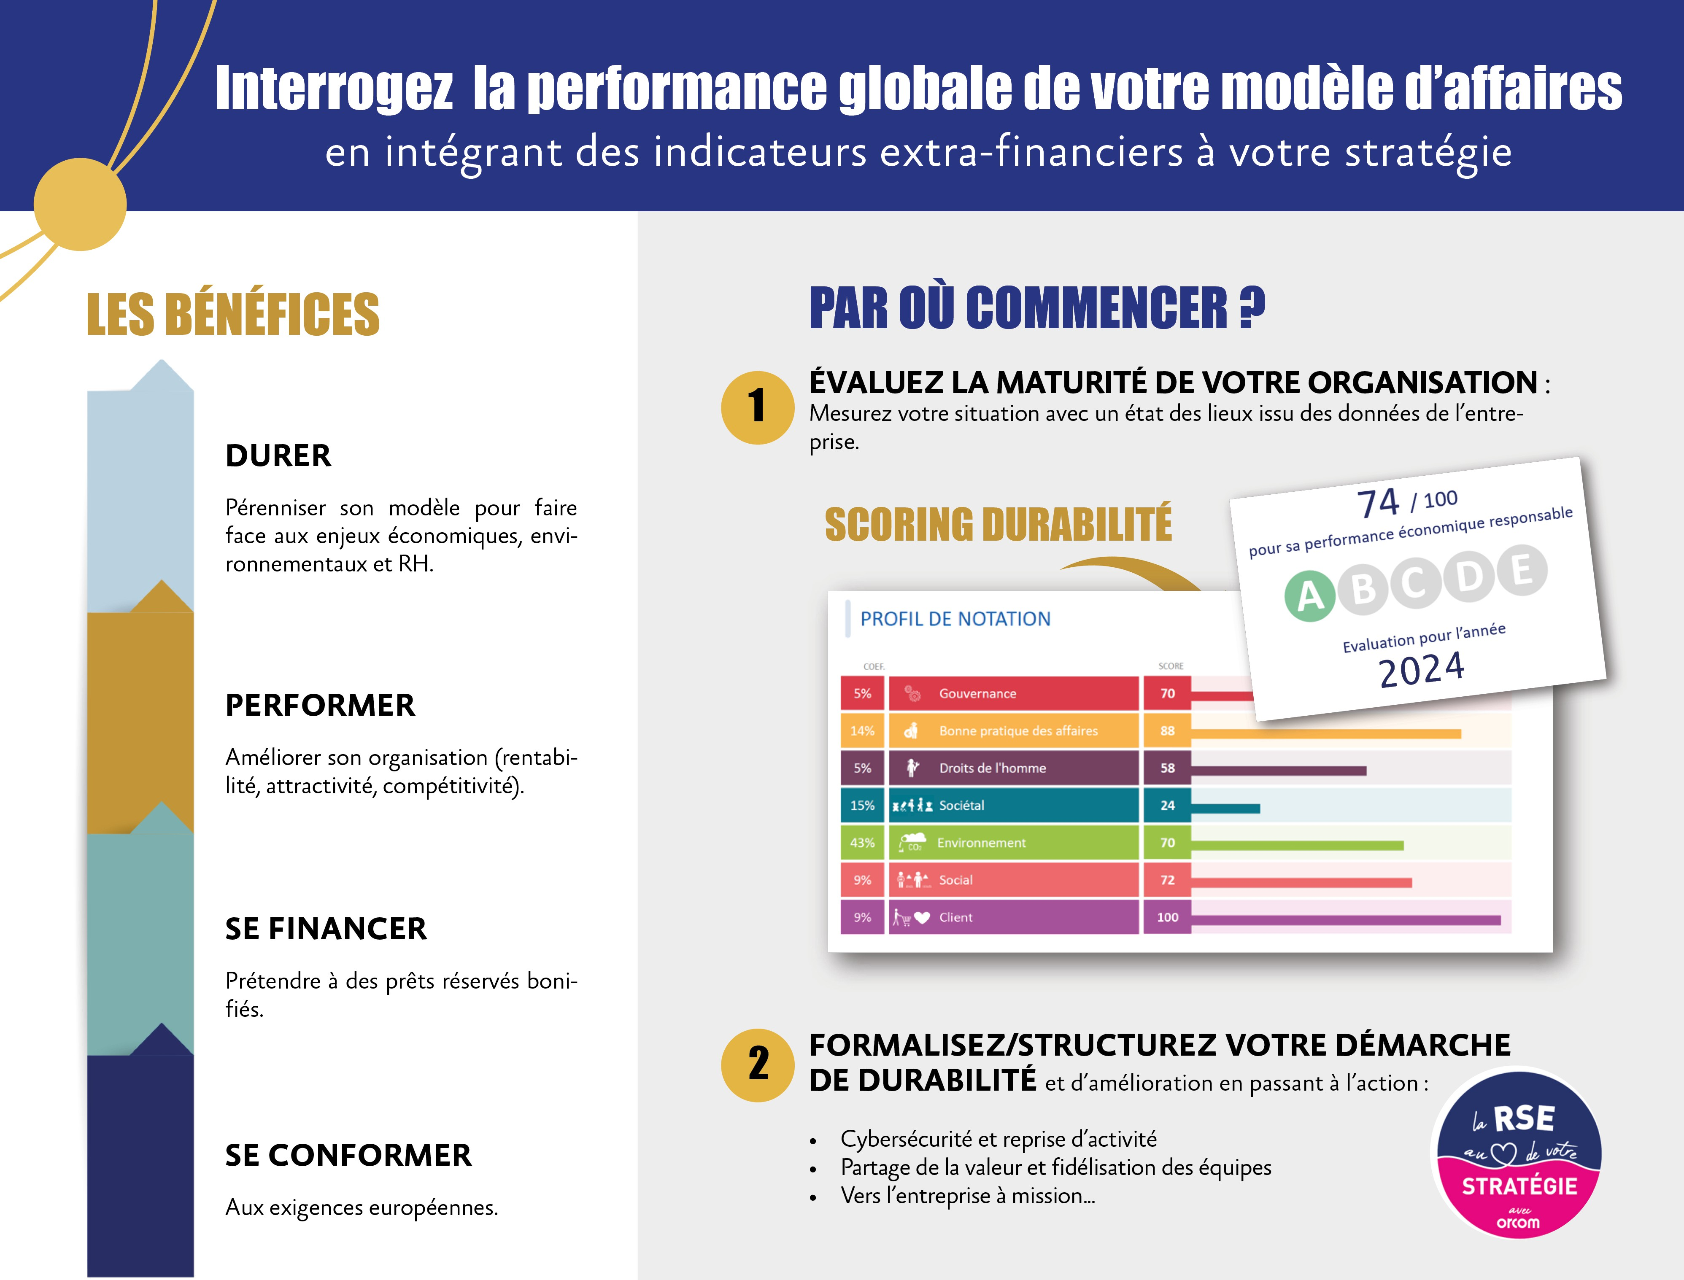

Slide 19


